Slide 1
Métodos Numéricos para Engenharia
Módulo 2 – Raízes – critério de parada – falsa posição
Versão python
Professor Luciano neves da fonseca

Slide 2

Critérios de parada
1) Tamanho do intervalo
$\left|b−a\right|<ε$
Onde $ε$ é uma tolerância.
Exemplos: $ε=0.01 ou ε={10}^{−8}$
2) Número máximo de iterações
Após um número máximo de iterações parar.
Exemplo: parar após 1000 iterações!
3) Erro relativo
|$\frac{x_{novo}−x_{velho}}{x_{novo}}$|$<ε$
Normalmente preferimos o critério de parada 3, pois ele não depende de valores absolutos do tamanho do intervalo, combinado com uma proteção baseada no número máximo de iterações.
No entanto este critério pode levar a uma indeterminação quando a estimativa da raiz for zero!
Seria aconselhável então uma combinação dos critérios 2 e 3, com uma proteção para o raiz nula.

Slide 3



Estimativa do número de iterações para o método da Bisseção
No início do algoritmo o intervalo tem tamanho $\left(b−a\right)$
Na iteração 1 o intervalo tem tamanho $\frac{(b−a)}{2}$
Na iteração 2 o intervalo tem tamanho $\frac{(b−a)}{4}$
Na iteração n o intervalo tem tamanho $\frac{(b−a)}{2^{n}}$
Então, se estipularmos um erro máximo $ε$, teremos
$\frac{(b−a)}{2^{n}}<ε$
$2^{n}>\frac{(b−a)}{ε}$
Logo, se soubermos de antemão que um erro $ε$ é aceitável, podemos estimar o número mínimo de iterações necessárias para se obter o resultado desejado.
Se $E(i)$ for o erro da iteração i, concluímos então que o erro $E(i+1)$ na iteração i+1 será a metade de $E(i)$ , isto é, o erro diminui linearmente com as iterações.
$$n>\log_{2}\left(\frac{(b−a)}{ε}\right)$$
$$E\left(i+1\right)=\frac{E\left(i\right)}{2}$$

Slide 4

Métodos Intervalares: Bisseção com Número de Iterações
Algoritmo:
Escolha um intervalo inicial [a,b] para se avaliar a função $f(x)$ tal que f(a)f(b)<0
Defina uma tolerância (precisão) desejada
Calcule o número de iterações $n=\log_{2}\left(\frac{(b−a)}{ε}\right)+1$
1 – Repita n vezes
1.1- Faça uma estimativa para a raiz da equação
$x_{o}=\frac{a+b}{2}$
1.2 – Se f(a)f($x_{o}$) <0
Então ${b=x}_{o}$
Senão ${a=x}_{o}$
2 – Pare

Slide 5
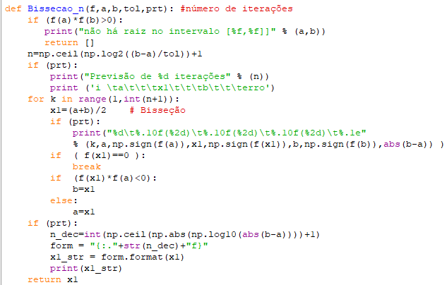
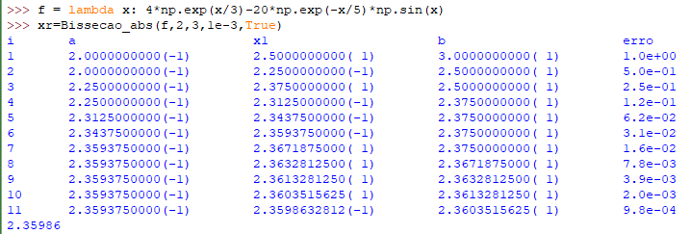
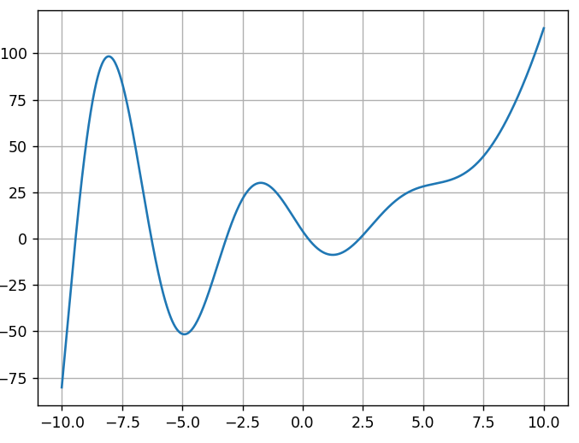
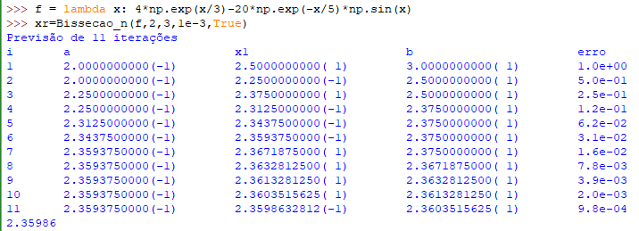
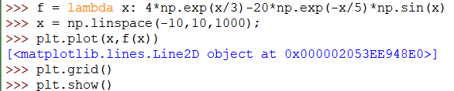

Algoritmo Scilab para o método da Bisseção com Número de Iterações
$$y=4e^{\frac{x}{3}}−20e^{−\left(\frac{x}{5}\right)}sin(x)$$

Slide 6

Métodos Intervalares: Bisseção com Erro Relativo
Algoritmo:
Escolha um intervalo inicial [a,b] para se avaliar a função $f(x)$ tal que f(a)f(b)<0
Defina uma tolerância (precisão) desejada
Escolha a primeira estimativa da raiz no início do intervalo $x_{1}=a; erro=1$ (100%!)
1 – Faça uma estimativa para a raiz da equação
$x_{o}=x_{1}$
$x_{1}=\frac{a+b}{2}$
2 – Se ($x_{1}<>0)$ erro = $\left|{(x}_{1}−x_{0})/x_{1}\right|$
3 – Se $f\left(x_{1}\right)f(a)$<0
Então ${b=x}_{1}$
Senão ${a=x}_{1}$
4- Se erro $<tolerância$
Raiz =$x_{1}$
Pare
5– Repita passo 1

Slide 7
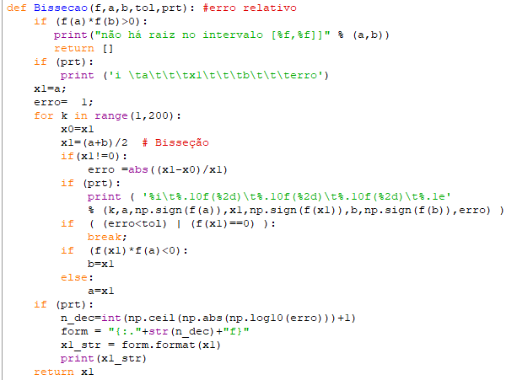
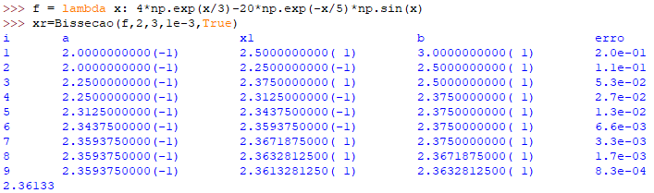
Algoritmo Python para o método da Bisseção com Erro Relativo.
f é a função para a qual se que calcular a raiz
[a,b] é o intervalo inicial e tol a tolerância
$$y=4e^{\frac{x}{3}}−20e^{−\left(\frac{x}{5}\right)}sin(x)$$
Exercício: Usar este método para encontra a outra raiz de f(x).

Slide 8

Métodos Intervalares – Método da Falsa Posição
É um método baseado na interpolação linear. Há uma certa similaridade com o método da bisseção, pois o intervalo que contém a raiz é reduzido a cada iteração. No entanto, não há uma redução monotônica do tamanho do intervalo. Uma interpolação linear vai unir os dois pontos extremos do intervalo de modo a se encontrar uma aproximação mais adequada para a raiz.
Equação da reta que une os pontos (a,f(a) e (b,f(b)) será:
$y=f\left(a\right)+\frac{f\left(b\right)−f\left(a\right)}{b−a}(x−a)$
Com y=0 na equação acima, vemos que esta reta cruza o eixo no ponto c
$c=a−\frac{\left(b−a\right)}{f\left(b\right)−f\left(a\right)}f\left(a\right)=\frac{af\left(b\right)−bf(a)}{f\left(b\right)−f(a)}$
A princípio o ponto “c” seria um melhor estimador para a raiz de f(x) do que o meio do intervalo $\frac{a+b}{2}$
f(x)
a c b

Slide 9
Método da Falsa Posição
O método da falsa posição é normalmente muito mais rápido do que o método da bisseção, apesar de o método da bisseção ser mais simples e seguro.
f(x)
a x₁ b

Slide 10
Método da Falsa Posição
O método da falsa posição é normalmente muito mais rápido do que o método da bisseção, apesar de o método da bisseção ser mais simples e seguro.
f(x)
a x₂ b

Slide 11
Métodos Intervalares - Falsa Posição
Algoritmo:
Escolha um intervalo inicial [a,b] para se avaliar a função $f(x)$ tal que f(a)f(b)<0
Defina uma tolerância (precisão) desejada
Escolha a primeira estimativa da raiz no início do intervalo $x_{1}=a; erro=1$
1 – Faça uma estimativa para a raiz da equação
$x_{o}=x_{1}$
$x_{1}=\frac{af\left(b\right)−bf(a)}{f\left(b\right)−f(a)}$
2 – Se ($x_{1}<>0)$ erro = $\left|{(x}_{1}−x_{0})/x_{1}\right|$
3 –Se $f\left(x_{1}\right)f(a)$<0
Então ${b=x}_{1}$
Senão ${a=x}_{1}$
4 – Se erro $<tolerância$
Raiz =$x_{1}$ (com número de casas decimais de tolerância +1)
Pare
5 – Repita passo 1

Slide 12
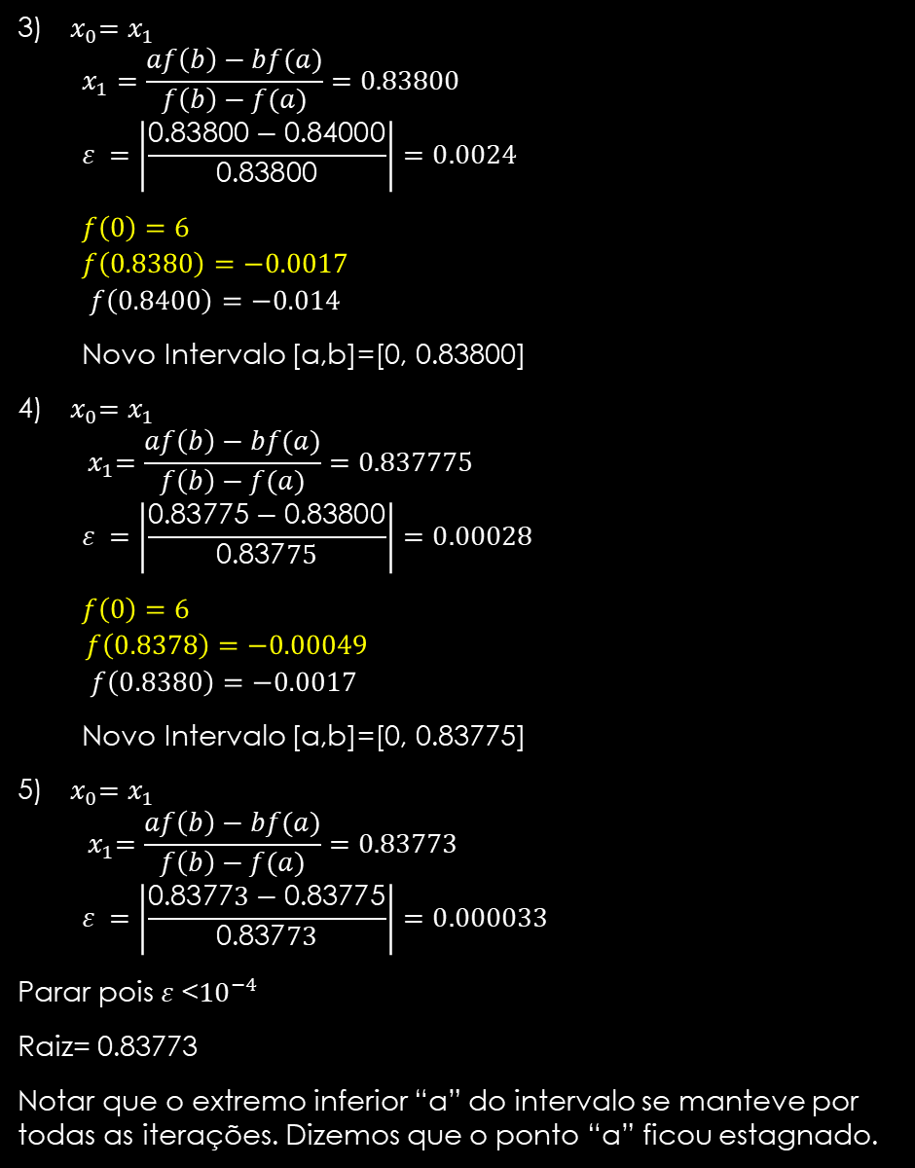

Exemplo: Cálculo raiz por falsa posição
$f\left(x\right)=x^{2}−8x+6=0$
$critério de parada :erro relativo<{10}^{−4}$
Intervalo Inicial [a,b]=[0, 1]
$x_{1}=a$
Como f(a)f(b) < 0 então há uma raiz no intervalo
1) $x_{0}=x_{1}$
$$x_{1}=\frac{af\left(b\right)−bf(a)}{f\left(b\right)−f(a)}=\frac{(0)\left(−1\right)−(1)(6)}{\left(−1\right)−(−6)}=0.85714$$
$ε =\left|\frac{\text{0.85714}−\text{0}}{\text{0.85714}}\right|=1.00$
$\begin{matrix}f\left(0\right)=6 \\ f\left(0.8571\right)=−0.12 \\ f\left(1\right)=−1 \end{matrix}$
Novo Intervalo [a,b]=[0, 0.85714]
2) $x_{0}=x_{1}$
$$x_{1}=\frac{af\left(b\right)−bf(a)}{f\left(b\right)−f(a)}=0.84000$$
$$ε =\left|\frac{\text{0.84000}−\text{0.85714}}{\text{0.84000}}\right|=0.020$$
$\begin{matrix}f\left(0\right)=6 \\ f\left(0.8400\right)=−0.014 \\ f\left(0.85711\right)=−0.12\end{matrix}$
Novo Intervalo [a,b]=[0, 0.84000]
3) ${ x}_{0}=x_{1}$
$$x_{1}=\frac{af\left(b\right)−bf(a)}{f\left(b\right)−f(a)}=0.83800$$
$$ε =\left|\frac{\text{0.83800}−\text{0.84000}}{\text{0.83800}}\right|=0.0024$$
$\begin{matrix}f\left(0\right)=6 \\ f\left(0.8380\right)=−0.0017 \\ f\left(0.8400\right)=−0.014\end{matrix}$
Novo Intervalo [a,b]=[0, 0.83800]
4) ${ x}_{0}=x_{1}$
$${ x}_{1}=\frac{af\left(b\right)−bf(a)}{f\left(b\right)−f(a)}=0.837775$$
$$ε =\left|\frac{\text{0.83775}−\text{0.83800}}{\text{0.837}75}\right|=0.00028$$
$\begin{matrix}f\left(0\right)=6 \\ f\left(0.8378\right)=−0.00049 \\ f\left(0.8380\right)=−0.0017 \end{matrix}$
Novo Intervalo [a,b]=[0, 0.83775]
5) ${ x}_{0}=x_{1}$
$${ x}_{1}=\frac{af\left(b\right)−bf(a)}{f\left(b\right)−f(a)}=0.83773$$
$$ε =\left|\frac{\text{0.8377}3−\text{0.83775}}{\text{0.837}73}\right|=0.000033$$
Parar pois $ε$<${10}^{−4}$
Raiz= 0.83773
Notar que o extremo inferior “a” do intervalo se manteve por todas as iterações. Dizemos que o ponto “a” ficou estagnado.

Slide 13
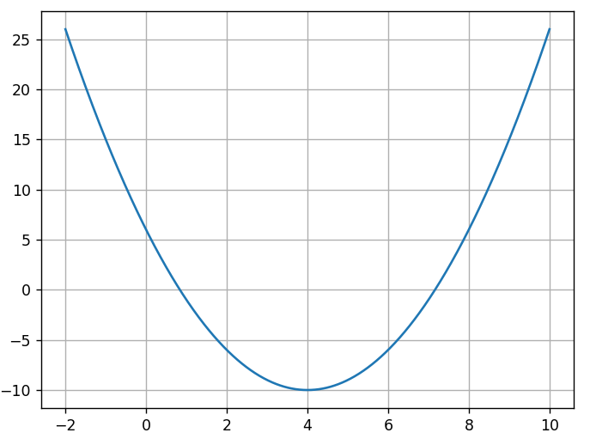
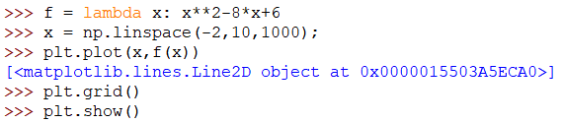
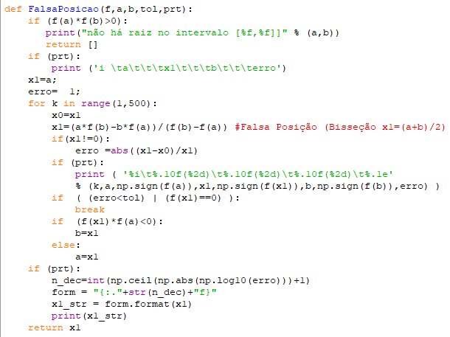
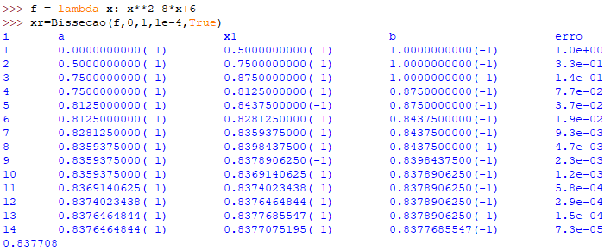
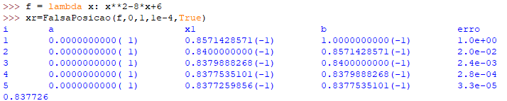
Algoritmo Python para o método da falsa posição.
f é a função para a qual se que calcular a raiz
[a,b] é o intervalo inicial e tol a tolerância
$f\left(x\right)=x^{2}−8x+6=0$

Slide 14
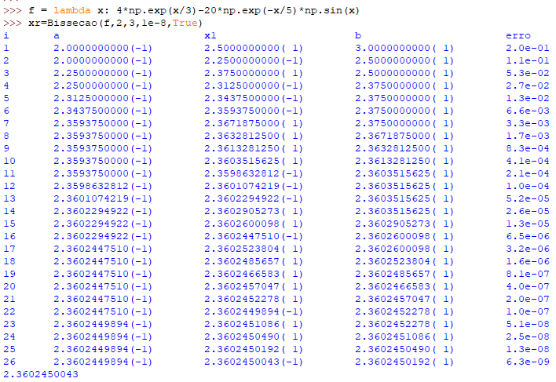
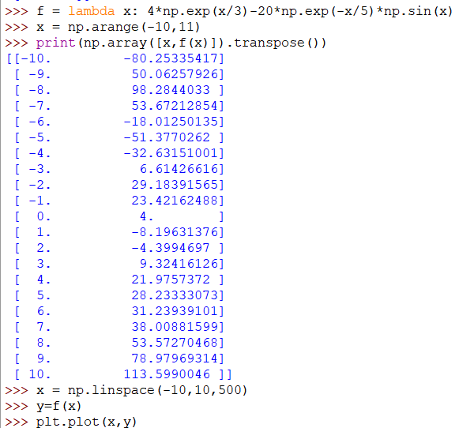
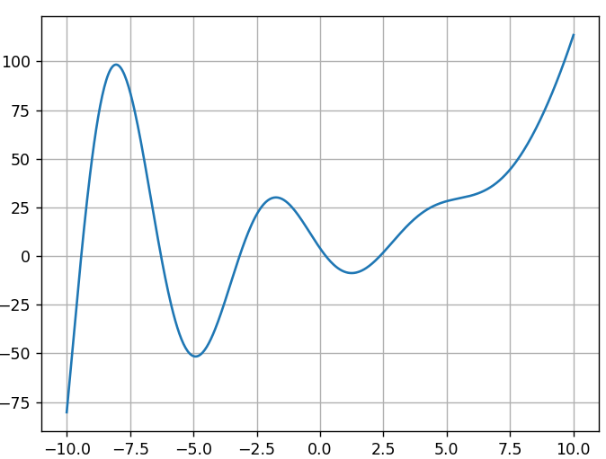
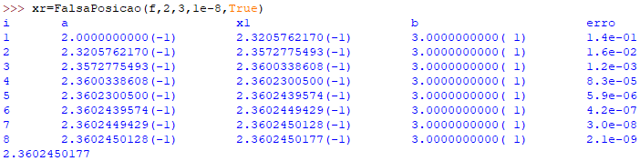

Exemplo $y=4e^{\frac{x}{3}}−20e^{−\left(\frac{x}{5}\right)}sin(x)$

Slide 15
Pontos extremos estagnados no método da falsa posição
No nosso exemplo anterior, o ponto b=0 do intervalo ficou estagnado, isto é, se manteve o mesmo durante todas as iterações. Consequentemente, a convergência se deu pelo lado esquerdo.
O caso abaixo mostra um exemplo onde a estagnação pode tornar a convergência do algoritmo muito lenta.
f(x)
a x₁ x₂ x₂ x_{2 .....} b

Slide 16
Método da Falsa Posição Modificado
Se uma extremidade ficar estagnada por duas ou mais iterações, devemos dividir o valor da função na extremidade estagnada por dois.
f(b)
f(b)/2
f(x)
f(b)/4
a x₁ x₂ x₃ x_{4 .....} b

Slide 17
Métodos Intervalares - Falsa Posição Modificado
Algoritmo:
Escolha um intervalo inicial [a,b] para se avaliar a função $f(x)$ tal que f(a)f(b)<0
Defina uma tolerância (precisão) desejada
Escolha a primeira estimativa da raiz no início do intervalo $x_{1}=a; f_{a}=f\left(a\right); f_{b}=f\left(b\right); n_{a}=0; n_{b}=0;erro=1$
1 – Faça uma estimativa para a raiz da equação
$x_{o}=x_{1}$
$x_{1}=\frac{af_{b}−bf_{a}}{f_{b}−f_{a}}$
$f_{x_{1}}=f\left(x_{1}\right)$
2 – Se ($x_{1}<>0)$ erro = $\left|{(x}_{1}−x_{0})/x_{1}\right|$
3 –Se $f_{x_{1} } f_{a}<$0
Então
${b=x}_{1}; f_{b}=f_{x_{1}}; n_{b}=0$; $n_{a}=n_{a}+1$
Se ($na≥2)$ $f_{a}=f_{a}/2;$
Senão
${a=x}_{1}; f_{a}=f_{x_{1}}; n_{a}=0$; $n_{b}=n_{b}+1$
Se ($n_{b}≥2)$ $f_{b}=f_{b}/2;$
4 – Se erro $<tolerância$
Raiz =$x_{1}$ (com número de casas decimais de tolerância +1)
Pare
5 – Repita passo 1

Slide 18
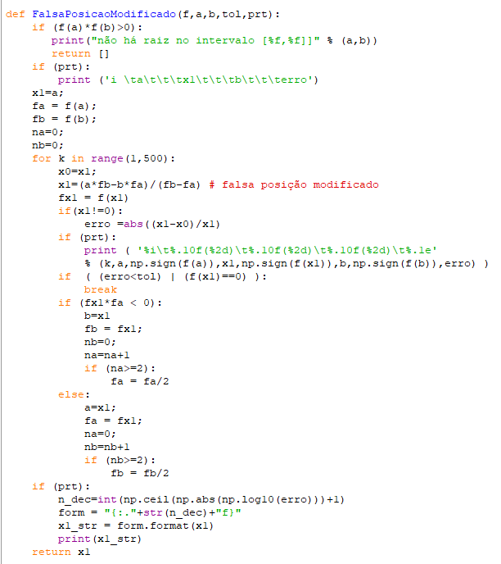
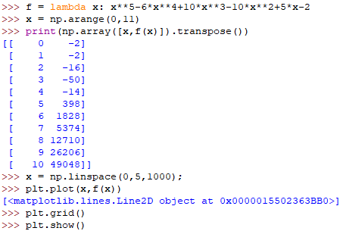
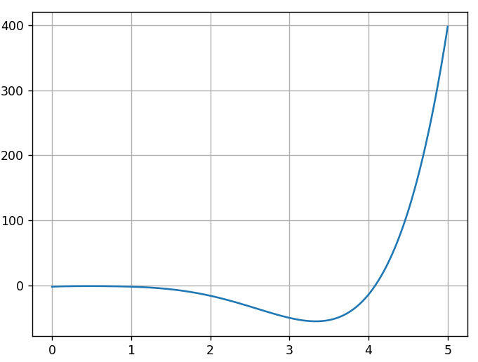
$y=x^{5}−6x^{4}+10x^{3}−10x^{2}+5x−2$
Algoritmo Phyton para o método da falsa posição modificado.

Slide 19
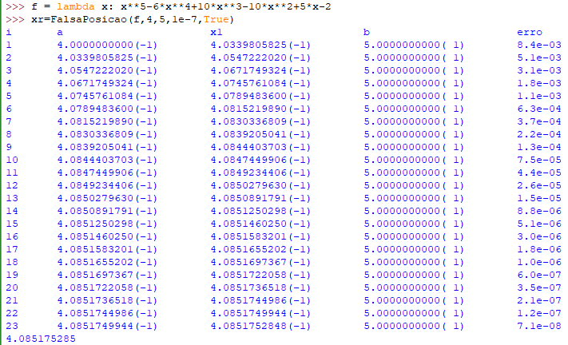
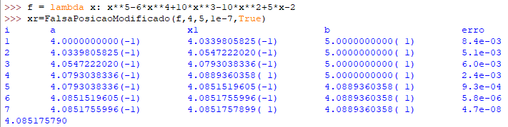

Exemplo $y=x^{5}−6x^{4}+10x^{3}−10x^{2}+5x−2$

Slide 20
Observações
O método da falsa posição é essencialmente o mesmo que o da bisseção, exceto que a bipartição do intervalo é substituída por uma interpolação linear;
o método da falsa posição nem sempre é mais rápido que o da bisseção, devido ao problema de estagnação dos pontos extremos;
o método da falsa posição modificado vai reduzir o problema de estagnação no pontos extremos, pela divisão por dois do valor da função no extremo estagnado;
os métodos intervalares encontram a raiz de uma função caso se conheça um intervalo que contenha uma raiz;

Slide 21
Observações
os métodos intervalares falham se houver uma raiz dupla (ou múltipla de ordem par) no intervalo, ou se o intervalo contiver um número par de raízes;
se o intervalo contiver um número ímpar de raízes (maior ou igual a 3), o algoritmo vai convergir aleatoriamente para somente uma delas;
caso haja uma singularidade no intervalo escolhido, o algoritmo pode convergir para esta singularidade e não para a raiz;
a escolha de um intervalo adequado que contenha somente uma raiz é parte integrante e importante dos métodos intervalares. A procura por intervalos pode ser feita por tabelas ou por gráficos.

